Slide 1

Cách nhập chuỗi-xuất chuỗi

Slide 2
Cách nhập chuỗi-xuất chuỗi
Để nhập dữ liệu cho biến Chuỗi, ta dùng hàm gets() :
Hàm gets() đọc các ký tự từ bàn phím vào trong mảng trỏ đến bởi s cho đến khi nhấn Enter. Ký tự null sẽ được đặt sau ký tự cuối cùng của Chuỗi nhập vào trong mảng.
char *gets(char *s);

Slide 3
Cách nhập chuỗi-xuất chuỗi
Lưu ý: Khi dùng cin>> để nhập dữ liệu cho chuỗi, chương trình sẽ tự động ngắt chuỗi khi gặp ký tự khoảng trắng trong chuỗi. Do đó, để chuỗi không bị ngắt khi gặp ký tự khoảng trắng, ta sẽ dùng hàm gets(), hoặc cin.getline() thay vì hàm cin thông thường.
*cin.getline(chuỗi, số ký tự tối đa);
*Ví dụ:
char *str;
str = new char [30];
cin.getline(str, 30);

Slide 4
Cách nhập chuỗi-xuất chuỗi
Để xuất Chuỗi ra màn hình, ta dùng hàm puts() :
Hoặc ta có thể dùng cout
cout << s;
int puts(const char *s);

Slide 5
Cách nhập chuỗi-xuất chuỗi
Ví dụ:
int main()
{
char str[20];
cout<<“Nhap chuoi:";
gets(str);
cout<<"\n Xuat chuoi:";
puts(str);
return 0;
}

Slide 6
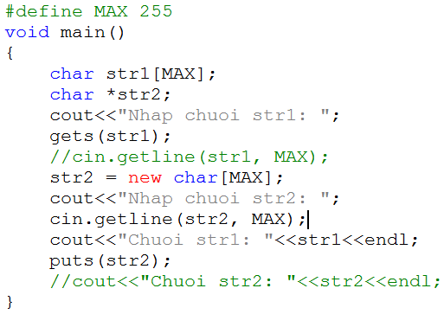
Cách nhập chuỗi-xuất chuỗi

Slide 7
Hàm strlen
Tính độ dài của chuỗi s
strlen(char *s);
void main()
{
char *ch = "Lap trinh C";
cout<<"Do dai s = "<<strlen(ch);
}
Kết quả
Do dai s = 11

Slide 8


Hey! Coding is easy!
END

